Slide 1

স্বাগতম

Slide 2
শিক্ষক পরিচিতি
মোঃজহুরুল ইসলাম
( সহঃ শিক্ষক, গণিত)
রাণীহাটি এম এল উচ্চ বিদ্যালয়
শিবগঞ্জ, চাঁপাই নবাবগঞ্জ ।

Slide 3
পাঠ পরিচিতি
বিষয়ঃ গণিত
শ্রেণিঃ নবম
অধ্যায়ঃ তৃতীয়
সময়ঃ ৫০ মিনিট
তারিখঃ ১৩/১২/১৩

Slide 4

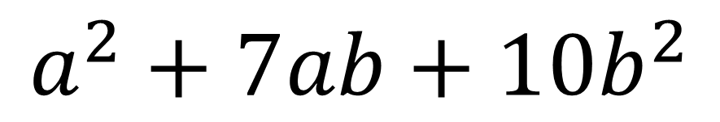
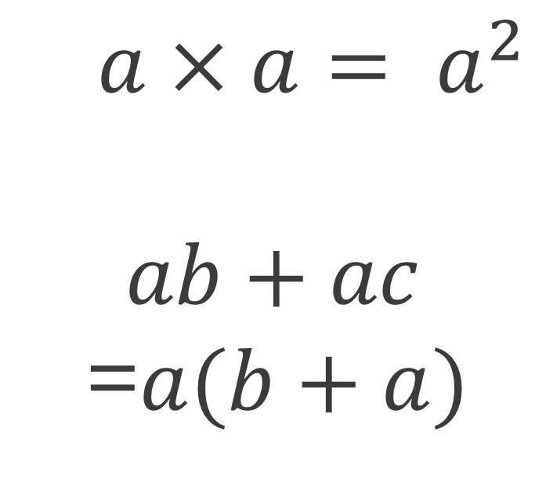
লক্ষ্য কর
$$a×a= a^{2}$$
$$ab+ac$$
=$a(b+a)$
$$a^{2}+7ab+10b^{2}$$

Slide 5
উৎপাদকে বিশ্লেষণ

Slide 6
১। উৎপাদক কাকে বলে তা,বলতে পারবে।
২। উৎপাদক নির্ণয়ের কৌশল ব্যাখ্যা
করতে পারবে।
৩। উৎপাদকে বিশ্লেষণ করতে পারবে।
শিখন ফল

Slide 7
উৎপাদক: কোনো রাশি দুই বা ততোধিক রাশির গুনফলের সমান হলে ,শেষোক্ত রাশিগুলোর প্রত্যেকটিকে প্রথমোক্ত রাশির উৎপাদক বা গুননীয়ক বলে ।
উৎপাদকে বিশ্লেষণ : কোনো বীজগানিতিক রাশির সম্ভাব্য উৎপাদকগুলো নির্ণয় করার পর রাশিটিকে লব্ধ উৎপাদকগুলোর গুনফল রুপে প্রকাশ করাকে উৎপাদকে বিশ্লেষণ বলে ।

Slide 8





A
B
চিত্র গুলো লক্ষ্য করো

Slide 9
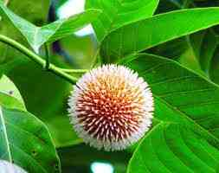

B
A
+
কদম ফুলটি প্রত্যেক পদে সাধারণ

Slide 10
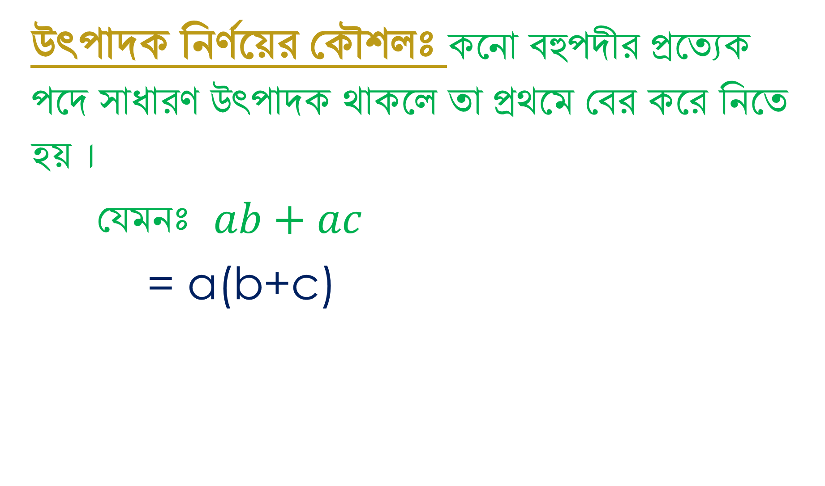
উৎপাদক নির্ণয়ের কৌশলঃ কনো বহুপদীর প্রত্যেক পদে সাধারণ উৎপাদক থাকলে তা প্রথমে বের করে নিতে হয় ।
যেমনঃ $ab+ac$
= a(b+c)

Slide 11

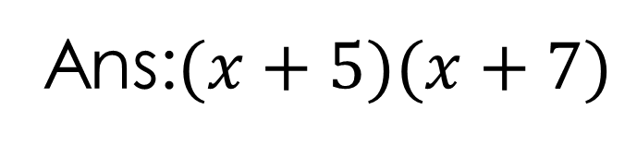
$x^{2}$+12x+55 , এর উৎপাদকে বিশ্লেষণ
$$x^{2}+12x+35$$
Ans:$(x+5)(x+7)$

Slide 12
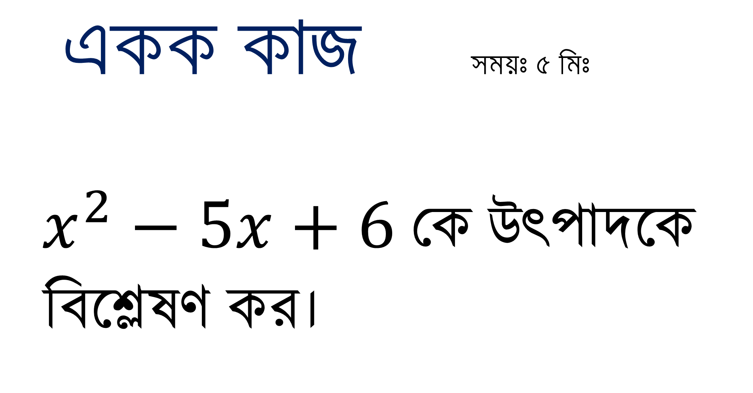
একক কাজ সময়ঃ ৫ মিঃ
$x^{2}−5x+6$কে উৎপাদকে বিশ্লেষণ কর।

Slide 13
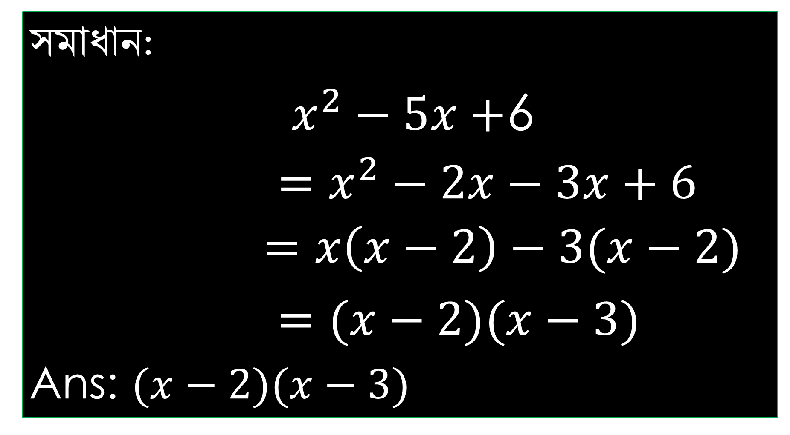
সমাধান:
$x^{2}−5x+$6
$=x^{2}−2x−3x+6$
$=x\left(x−2\right)−3(x−2)$
$=(x−2)(x−3)$
Ans: $(x−2)(x−3)$

Slide 14

জোড়ায় কাজ
$$x^{2}−2x+1$$
সময়ঃ ৫ মিঃ

Slide 15
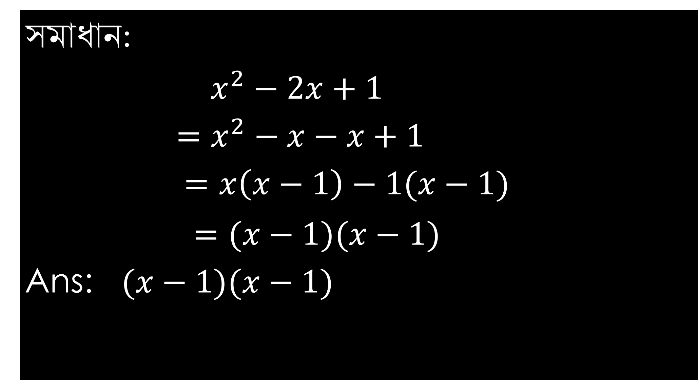
সমাধান:
$x^{2}−2x+1$
$=x^{2}−x−x+1$
$=x\left(x−1\right)−1(x−1)$
$=(x−1)(x−1)$
Ans: $(x−1)(x−1)$

Slide 16
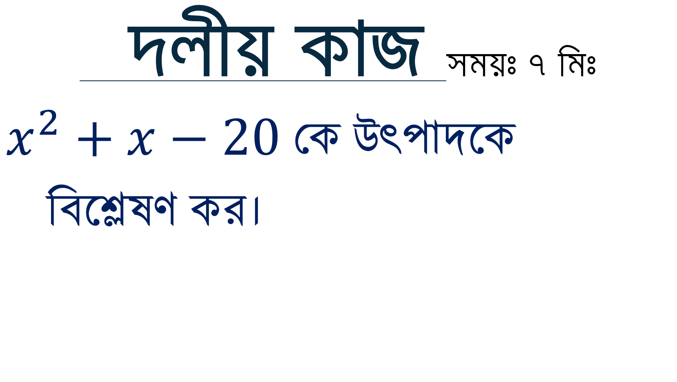
দলীয় কাজ সময়ঃ ৭ মিঃ
$x^{2}+x−20$কে উৎপাদকে
বিশ্লেষণ কর।

Slide 17
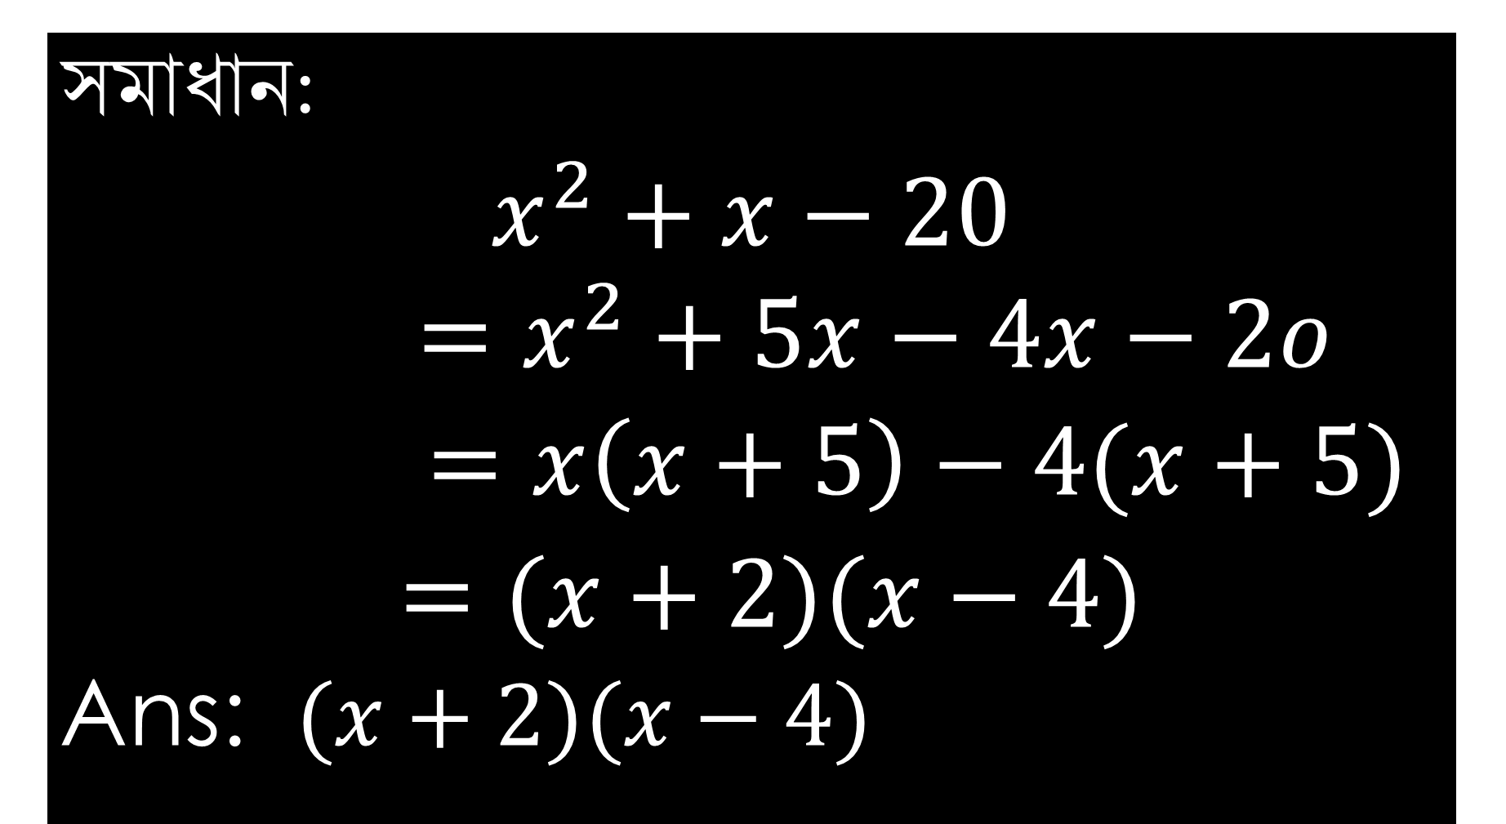
সমাধান:
$$x^{2}+x−20$$
$=x^{2}+5x−4x−2o$
$=x\left(x+5\right)−4(x+5)$
$=(x+2)(x−4)$
Ans: $(x+2)(x−4)$

Slide 18
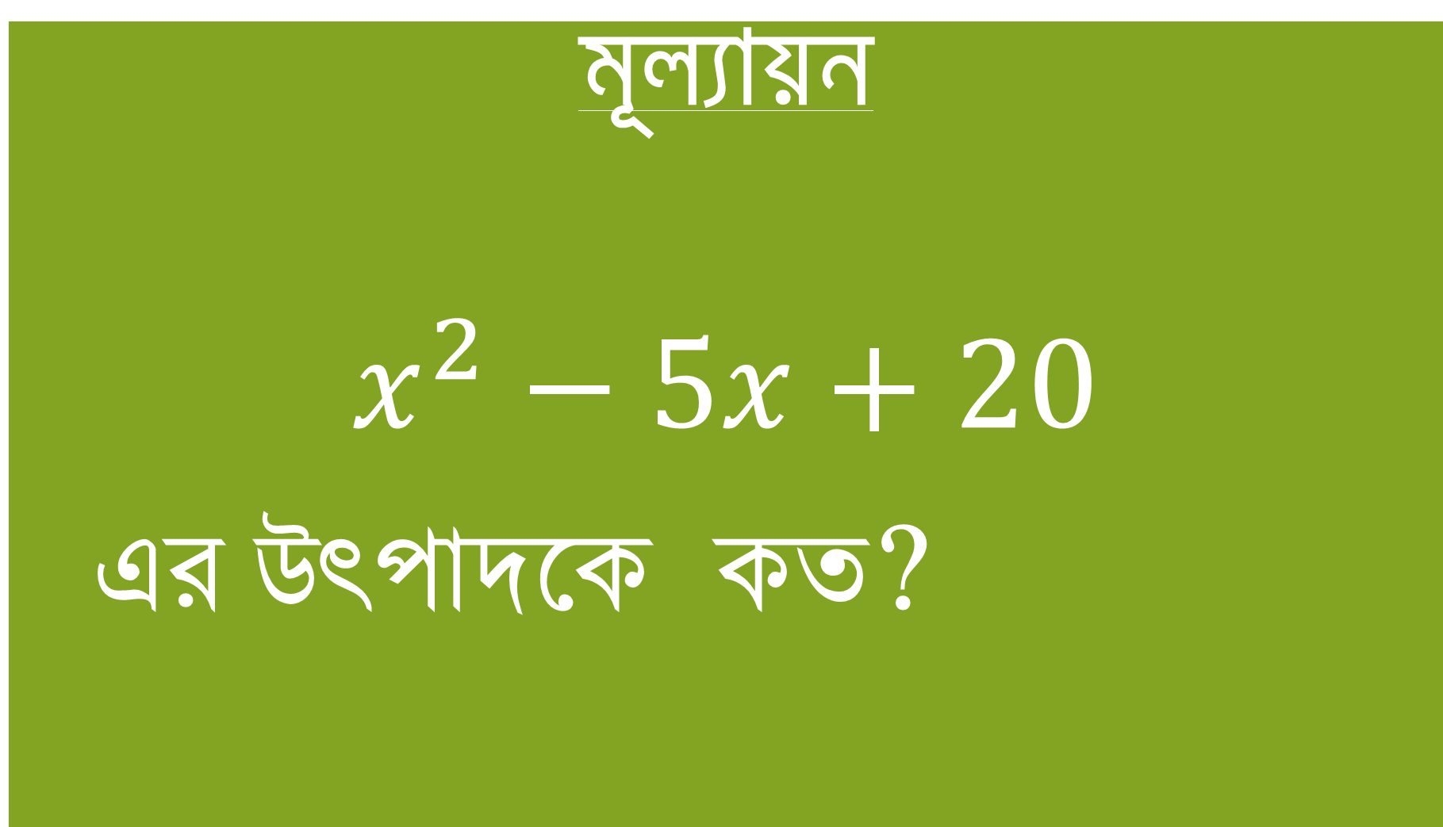
মূল্যায়ন
$$x^{2}−5x+20$$
এর উৎপাদকে কত?

Slide 19
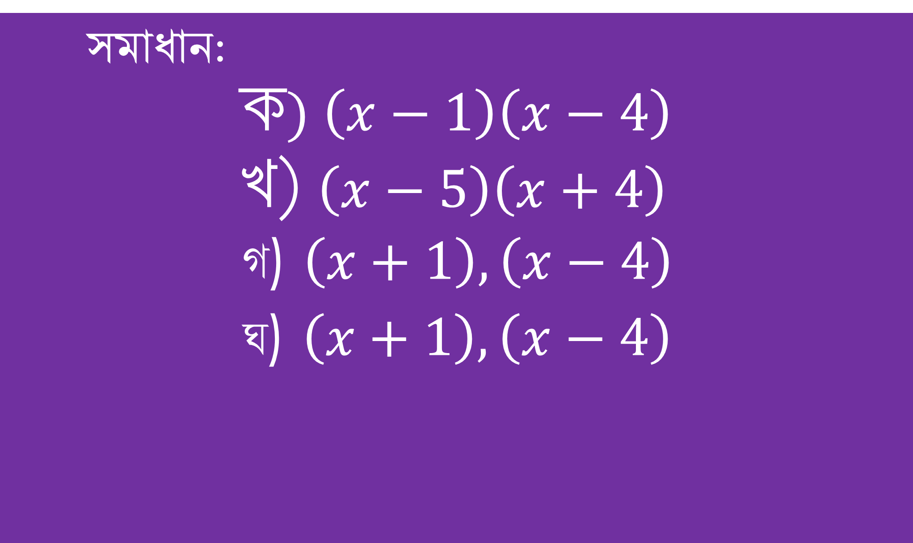
সমাধান:
$$ক) \left(x−1\right)\left(x−4\right)$$
খ) $\left(x−5\right)\left(x+4\right)$
গ) $\left(x+1\right),\left(x−4\right)$
ঘ) $\left(x+1\right),\left(x−4\right)$

Slide 20
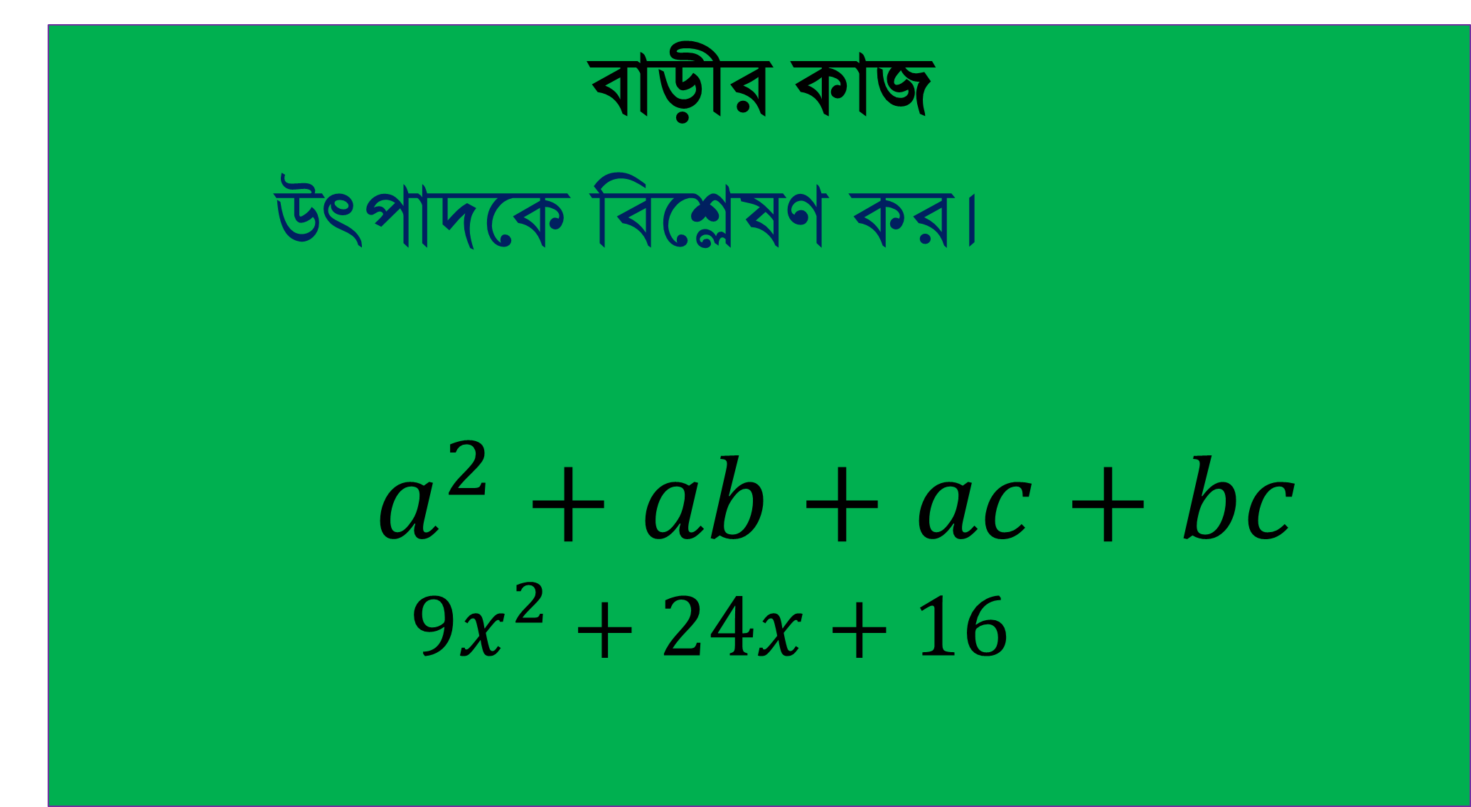
বাড়ীর কাজ
উৎপাদকে বিশ্লেষণ কর।
$a^{2}+ab+ac+bc$
$${9x}^{2}+24x+16$$

Slide 21

ধন্যবাদ

